Slide 1
Разработка агента в OpenAI Gym с использованием методик обучения с подкреплением
Подготовили магистранты группы 382007М:
Буянов Артём Дмитриевич
Ерофеев Александр Сергеевич
Ковтун Павел Петрович
Заказчик: Попов Денис Валерьевич

Slide 2
Reinforcement Learning
Сенсоры
Состояние
Агент
Среда
Награда
Сенсоры
Действия
Сенсоры

Slide 3
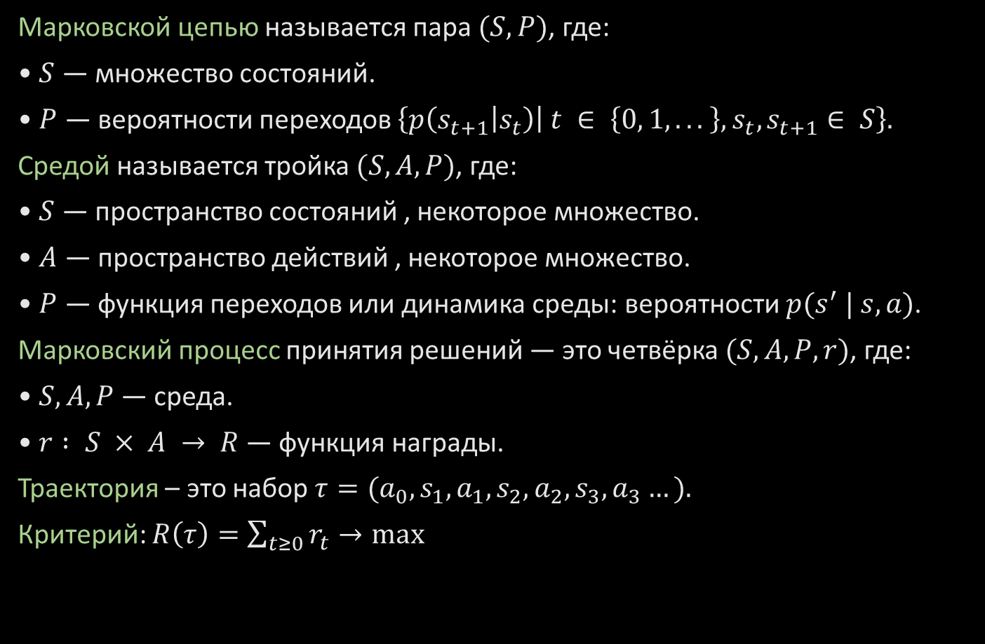
Математическая модель задачи
Марковской цепью называется пара $(S, P)$, где:
• $S$ — множество состояний.
• $P$ — вероятности переходов $\left\{p\left(s_{t+1}\right|s_{t}\right)\left| t ∈ \left\{0, 1, . . . \right\}, s_{t}, s_{t+1}∈ S\right\}.$
Средой называется тройка $(S, A, P)$, где:
• $S$ — пространство состояний , некоторое множество.
• $A$ — пространство действий , некоторое множество.
• $P$ — функция переходов или динамика среды: вероятности $p(s^{′} | s, a)$.
Марковский процесс принятия решений — это четвёрка $(S, A, P, r)$, где:
• $S, A, P$— среда.
• $r : S × A → R$— функция награды.
Траектория – это набор $τ=(a_{0}, s_{1}, a_{1}, s_{2}, a_{2}, s_{3}, a_{3}…).$
Критерий: $R\left(τ\right)=\sum_{t≥0}{r_{t}}→max$

Slide 4
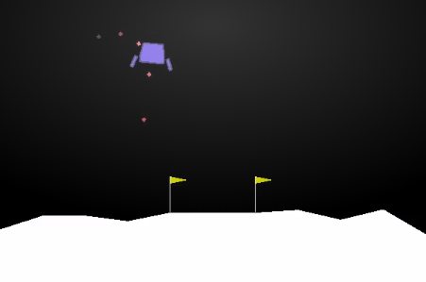
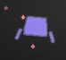
Среда LunarLander-v2
Состояние
Награда
Действие

Slide 5
Описание среды Параметры состояния
Координата X модуля
Координата Y модуля
Скорость по X модуля
Скорость по Y модуля
Угол наклона модуля
Угловая скорость вращения модуля
Состояние соприкосновения с поверхностью 1-ой лапки
Состояние соприкосновения с поверхностью 2-ой лапки

Slide 6
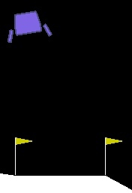
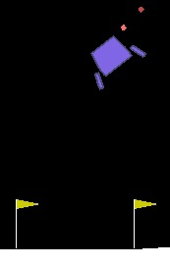
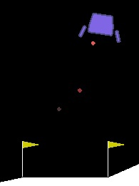
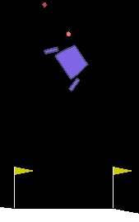
Описание среды Пространство возможных действия
0 – двигатели неактивны
1 – правый двигатель активен
2 – основной двигатель активен
3 – левый двигатель активен

Slide 7
Предложенные модели обучения
Собственная модель
Q-Learning модель
Нейросетевая модель

Slide 8
Собственная модель
В качестве самобытных подходов к обучению были рассмотрены табличная модель и модель, основанная на RDF (Random Decision Forest).
Табличная модель представляет собой модель обучения, основанную на полном переборе таблицы состояний приземляемого модуля, действий над ним и оценки его действий. Выбираются лучшие действия, в соответствие с наградой за траекторию, из строк таблицы на основании евклидового расстояния между состояниями.
Во второй модели схожая логика, только поиск действий происходит с помощью RDF, который построен на основе той же таблицы.

Slide 9
HLD собственной модели
s, R
Модуль управления
s
Модуль алгоритма
s, [u]
Модуль
среды
u
u
[value]
s, R

Slide 10
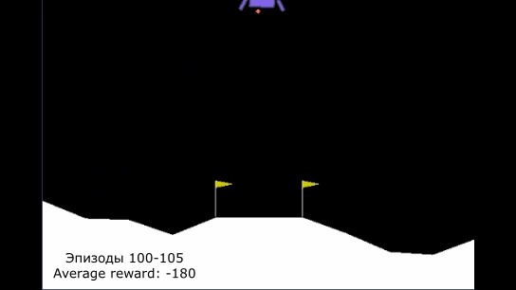
Процесс обучения

Slide 11
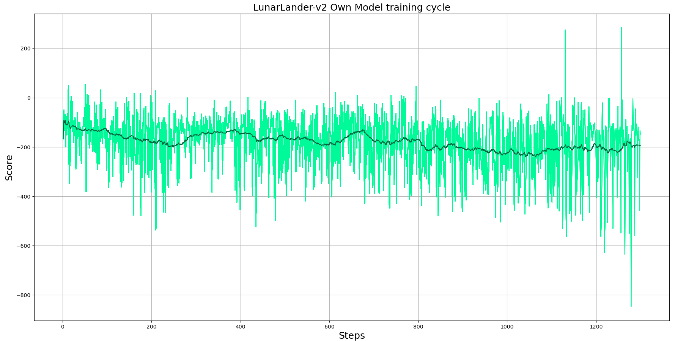
График обучения

Slide 12
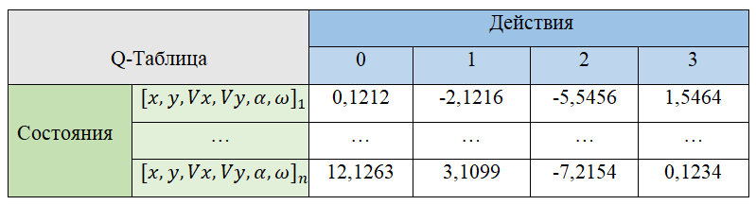
Q-Learning модель
На основе получаемого от среды вознаграждения и функцию расчёта полезности Q формируется таблица, из которой по текущему состоянию модуля можно выбрать наиболее выгодное действие с точки зрения функции полезности. По мере обучения добавляются новые состояния и корректируются значения в таблице, что впоследствии дает возможность уже не случайно выбирать стратегию поведения, а учитывать опыт предыдущего взаимодействия модуля со средой.

Slide 13
Алгоритм Q-Learning
Инициализация значений в таблице.
Наблюдение, получение нового состояния и награды.
Обновление значений таблицы по формуле пересчета функции полезности.
Выбор действия.
Переход на наблюдение.

Slide 14
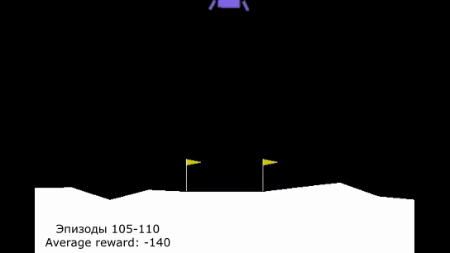
Процесс обучения

Slide 15
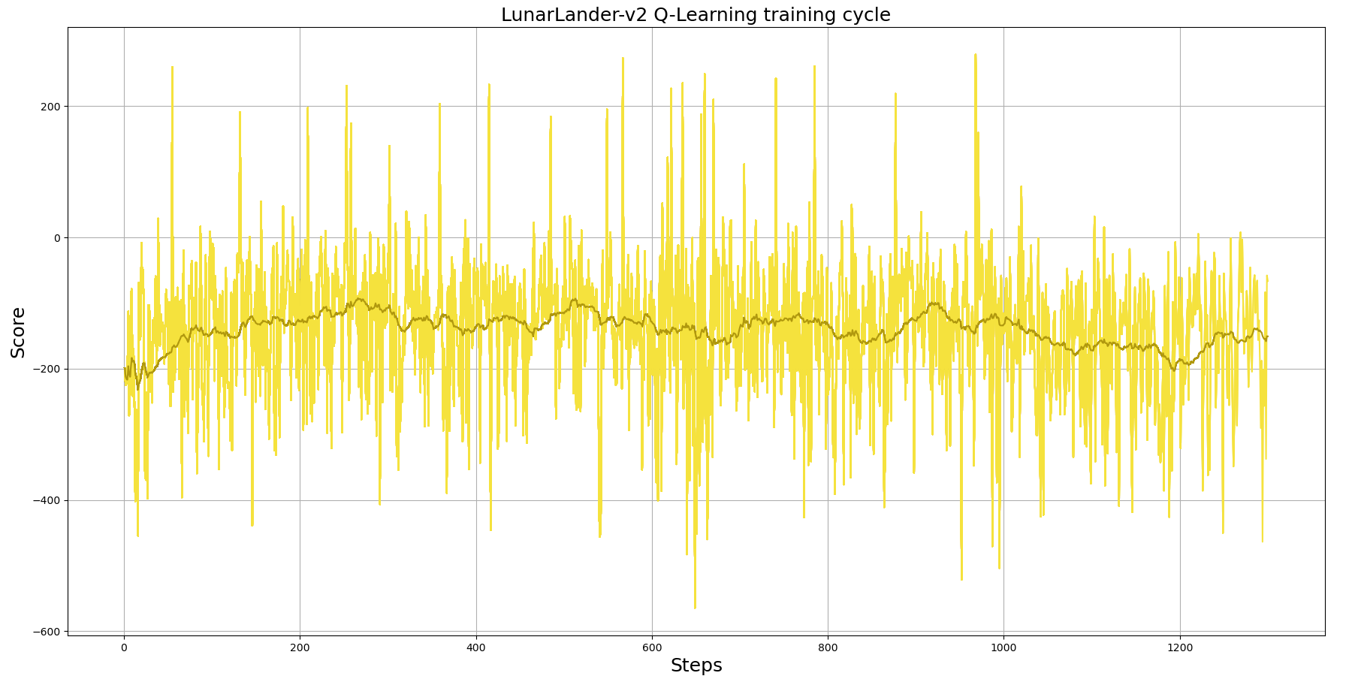
График обучения

Slide 16
Нейросетевая модель
Данная модель обучения состоит из двух подсетей: «Актера» и «Критика». Модель «Актер» выполняет задачу изучения того, какие действия следует совершить в конкретном наблюдаемом состоянии окружающей среды. В рамках среды LunarLander-v2 «Актеру» поступает на вход 8 значений (состояние среды), а выход выдаёт вектор из 4 значений (вероятности выбора каждого действия). После завершения этих действий и получения очков награды, качество решений «Актера» оцениваются «Критиком». Таким образом, данные подсети дополняют друг друга, основываясь на вердиктах.

Slide 17
Схема модели
Действие
RL Агент
Актёр
Потери
Критик
Награда
Состояние

Slide 18
Функция потерь PPO
Текущие вероятности и старые вероятности действий указывают на политику принятия решений, которая определяется моделью нейронной сети «Актёр». Обучая эту модель, мы хотим улучшить эти вероятности, чтобы со временем она давала нам все более и более совершенные действия.
Основная проблема подходов к обучению с подкреплением заключается в том, что, как только наша модель принимает плохую политику, она начинает принимать только плохие действия в игре, которые в дальнейшем не удастся исправить в лучшую сторону.
PPO пытается решить эту проблему, делая лишь небольшие обновления модели на этапе обновления, тем самым стабилизируя процесс обучения.

Slide 19
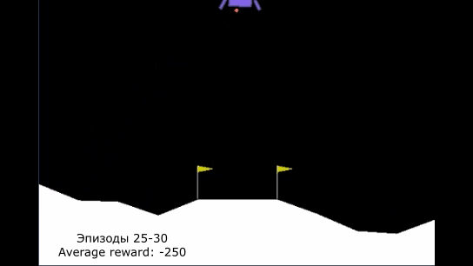
Процесс обучения

Slide 20
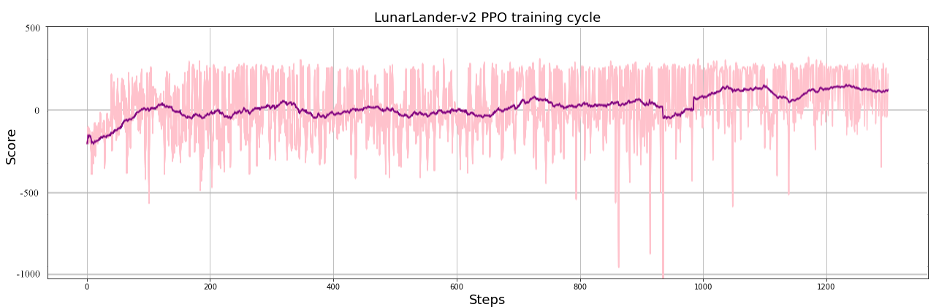
График обучения

Slide 21
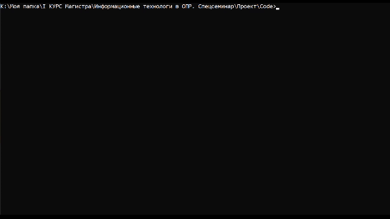
Запуск обученной модели

Slide 22
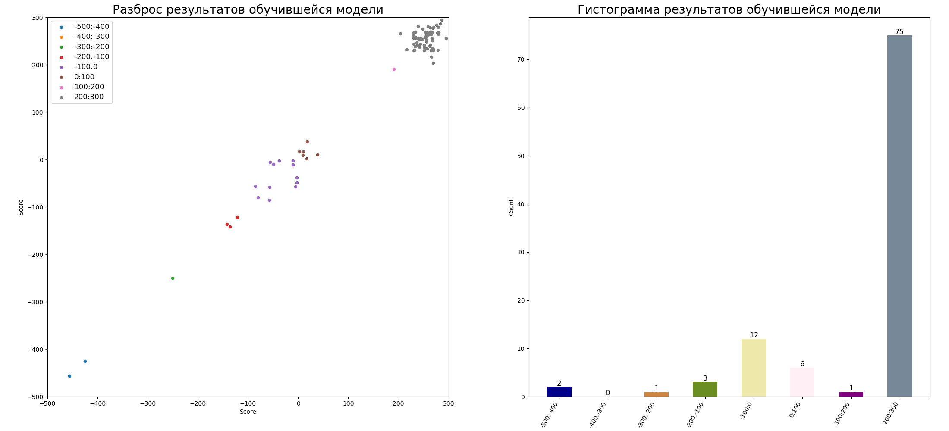
Гистограмма запусков обучившегося агента

Slide 23
Выводы
Собственные модели обучения оказались недостаточно эффективны по ряду признаков: по памяти в работе RDF, по времени поиска по таблице, а также по невозможности эффективной оценки действий такими методами.
Q-Learning модель обучения оказалась также малоэффективной. По поведению агента и результатам обучения можно сделать вывод, что он обучается, но средний показатель награды в процессе обучения не возрастает. Скорее всего, это связано с тем, что классический Q-Learning алгоритм не подходит для нашего агента, так как у него много параметров.
Нейросетевой подход к обучению оказался эффективным, и в ходе обучения была заметна тенденция увеличения среднего значения награды. Используется эффективная функция потерь PPO и нейросетевой подход «Актёр-Критик».

Slide 24
Календарный план
1 неделя
Составление ТЗ | Все
Ознакомление с RL и OpenAI | Все
2 неделя
Выбор среды из OpenAI Gym | Все
Установка OpenAI Gym | Все
Изучение кода среды | Ерофеев А.С.
3 неделя
Описание задачи | Ковтун П.П.
Отчёт-аннотация по коду среды | Ковтун П.П.
Минимальный шаблон агента | Ерофеев А.С.
HLD собственной модели | Ковтун П.П., Буянов А.Д.
4 неделя
Реализация собственной модели | Буянов А.Д.
Конфигурация задачи | Ковтун П.П.
5 неделя
Развитие собственной модели | Буянов А.Д., Ерофеев А.С.
Реализация метода RDF | Буянов А.Д.
6 неделя
Реализация Q-Leaning модели | Ерофеев А.С.
Развитие собственной модели | Буянов А.Д.
7 неделя
Развитие собственной модели | Буянов А.Д.
Реализация табличной схемы | Буянов А.Д.
8 неделя
Доработка собственной модели | Буянов А.Д.
Доработка Q-Learning модели | Ерофеев А.С.
Изучение нейросетевых подходов | Буянов А.Д.
9 неделя
Реализация нейросетевого подхода | Буянов А.Д.
Руководство программиста | Ковтун П.П.
10 неделя
Сбор статистики/Обучение агентов | Ерофеев А.С., Ковтун П.П.
11 неделя
Реализация клиентского кода | Буянов А.Д.
Руководство пользователя | Ковтун П.П.
12 неделя
Составление методики испытаний | Ковтун П.П., Буянов А.Д.
Финальные испытания | Все
*Игорь Громов погиб на 3 неделе †

Slide 25

Спасибо
за внимание

